Slide 1
學生利他獎申請作業
課外活動組:王慶煌組員

Slide 2
1
申請資格及班級名額
大學部應屆畢業生
各畢業班級人數六十名以內者，可推薦一名候選人，逾六十名者，每滿六十名得增加推薦一名候選人。
各學院系推薦名額總計22名:(110學年度)
院別 | 系別 | 醫學系 | 後醫學系 | 運動醫學系 | 呼吸治療學系
醫學院 | 應屆畢業生人數 | 156 | 63 | 59 | 45
 | 推薦名額 | 2 | 1 | 1 | 1
合計 |  | 5

Slide 3
2
口腔醫學院、藥學院推薦名額
院別 | 系別 | 牙醫系 | 口腔衛生學系
口腔醫學院 | 應屆畢業班人數 | 89 | 26
 | 推薦名額 | 1 | 1
合計 |  | 2
院別 | 系別 | 藥學系 | 香粧品學系
藥學院 | 應屆畢業班人數 | 108 | 57
 | 推薦名額 | 1 | 1
合計 |  | 2

Slide 4
3
護理學院、健康科學院推薦名額
院別 | 系別 | 護理學系
護理學院 | 應屆畢業班人數 | 79
 | 推薦名額 | 1
合計 |  | 1
院別 | 系別 | 公衛系 | 職治系 | 物治系 | 醫技系 | 醫放系 | 醫管資系
健康科學院 | 應屆畢業班人數 | 44 | 49 | 48 | 39 | 40 | 58
 | 推薦名額 | 1 | 1 | 1 | 1 | 1 | 1
合計 |  | 6

Slide 5
4
生命科學院、人文社會科學院推薦名額
院別 | 系別 | 醫化系-醫化組 | 醫化系-應化組 | 生物系 | 生技系
生命科學院 | 應屆畢業班人數 | 43 | 45 | 41 | 34
 | 推薦名額 | 1 | 1 | 1 | 1
合計 |  | 4
院別 | 系別 | 醫社系 | 心理系
人文社會科學院 | 應屆畢業班人數 | 43 | 56
 | 推薦名額 | 1 | 1
合計 |  | 2

Slide 6
5
各階段評選方式
第一階段:班級推薦(可推薦1人以上)
第二階段:學系初評
申請人或被推薦人填寫申請表
1、畢業班級1/2出席人員以上集會討論
2、會議人員1/2以上同意推薦
學系初評
1、召開系務會議
2、依學系推薦名
額初評被推薦人
學系初評
學院複評

Slide 7
6
各階段評選方式
第三階段:學院複評及推薦受獎代表
第四階段:學生會選出校級授獎代表
1、召開院務會議
2、議決獲獎名單
3、推薦1名獲獎人參加校級授獎代表遴選
學院複評
畢業生優秀獎項審查會議備查
畢業生優秀獎項審查會議將7名學院授獎代表候選人提交學生會
1、組成遴選委員
會
2、選出1名校級授獎代表
學生會
1、校級授獎代表於全校畢
業典禮接受表揚及頒獎
2、其餘獲獎人於各系畢業
典禮接受表揚及頒獎

Slide 8
7
各階段作業時程
班級推薦(檢附會議紀錄)
每年2月底以前完成提交學系
學系初評
每年3月底以前完成提交學院
學院複評
每年4月20日以前完成提交畢業生優秀獎項審查會議備查
學生會遴選作業
畢業生優秀獎項審查會議提交名單2週內召開遴選會議

Slide 9
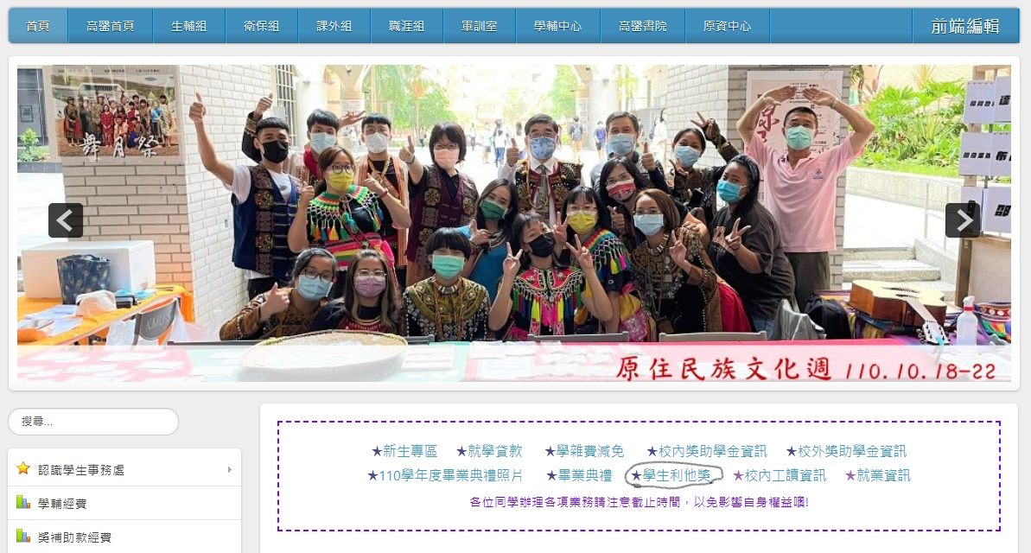
8
網站公告資訊

Slide 10
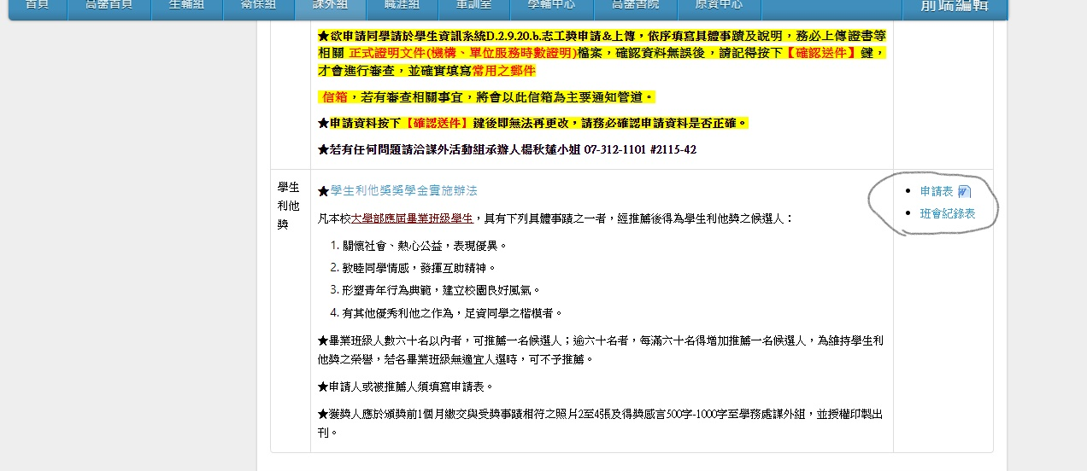
9
表單下載

Slide 11

10
利他獎專刊

Slide 12
11
終章
電子書連結：https://issuu.com/kmuosaclub/docs/altruistic_award_110
謝謝聆聽

